Slide 1
西南交通大学
网络工程与设计
Network
Engineering & Design

Slide 2
第10章 城域接入网设计
10.1 城域接入网结构
10.2 窄带城域接入网技术
10.3 宽带城域接入网设计 【重点】
10.4 无线通信网络技术

Slide 3

10.1 城域接入网结构
Notes:
教学讨论：
（1）
（2）
（3）

Slide 4
10.1 城域接入网结构
10.1.1 城域网层次模型
城域网是一个电信运营级网络。
城域网要求在业务类型、服务质量、可靠性、安全性等方面有较高的保证。
城域网结构：
  核心层
  汇聚层
  接入层

Slide 5
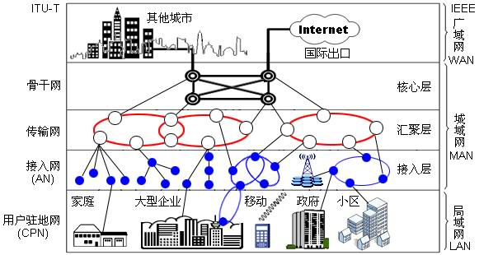
10.1 城域接入网结构
城域网结构示意图

Slide 6
10.1 城域接入网结构
城域网核心层功能：
  数据快速转发；
  骨干网之间的互连；
  城域网高速数据出口。
核心节点选择：
  业务分布、机房条件、光纤布放、城市规划等。
  大城市核心节点一般3～6个；
  普通城市一般2～4个；
  采用全网状或半网状结构。

Slide 7
10.1 城域接入网结构
汇聚层功能：
  汇聚分散的接入点；
  数据交换、流量控制和用户管理等。
汇聚层节点的数量和位置与城市光纤分布和业务开展有关。
汇聚层节点之间采用环形结构（如SDH）。

Slide 8
10.1 城域接入网结构
接入层功能：
  为不同用户提供各种接入方案；
  进行用户流量控制。
接入点选择原则：
  用户业务需求、地理位置、用户数量、用户分布密度等。
窄带接入技术：
  PSTN、X.25、FR、DDN等。

Slide 9
10.1 城域接入网结构
宽带接入技术：
  ADSL、Ethernet、HFC等。
接入层一般采用树形或环形结构。
接入网是否成功，很大程度决定城域网设计的成败。

Slide 10
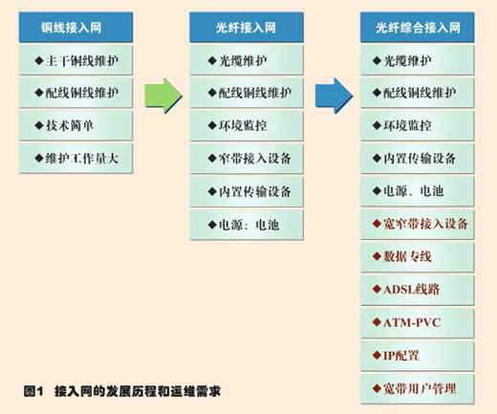
10.1 城域接入网结构
[案例] 接入网技术的发展

Slide 11
10.1 城域接入网结构
10.1.2 接入网基本结构
ITU-T Y.1231对IP接入网的定义：
  在IP用户与IP服务者之间提供IP业务，提供接入到IP业务的网络实体。
  IP用户和IP服务者是终结IP层或IP相关功能的逻辑实体，并且可能包括较低层的功能。

Slide 12
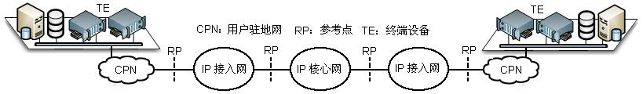
10.1 城域接入网结构
IP接入网总体结构
  CPN（用户驻地网）
  RP（参考点）
  TE（终端设备）
  IP核心网等

Slide 13
10.1 城域接入网结构
“IP用户”和“IP服务者”都是逻辑实体。
ISP可能是一个服务器集群，也可能是一台服务器主机，甚至可能是一个提供IP服务的系统进程，IP用户可以动态选择不同的ISP。
IP接入网的功能：
  传输功能
  接入功能
  系统管理功能

Slide 14
10.1 城域接入网结构
（1）传输功能
不同的传输系统，IP接入网有不同的IP映射机制。
典型的IP映射机制：
  IPoE（IP over Ethernet）；
  IPoDWDM（IP over DWDM）；
  IPoSDH（IP over SDH）等。

Slide 15
10.1 城域接入网结构
（2）接入功能
接入模块具有交换功能；
接入模块可以为用户动态分配IP地址。
（3）管理功能
AAA系统（认证、授权、记账）；
接入认证协议选择；
数据加密等。

Slide 16
10.1 城域接入网结构
10.1.3 接入网常见类型
接入网采用铜缆、光缆、无线等传输介质。
接入网建设中，线路架设占用50%左右的资金。
接入网呈现“光进铜退”的发展趋势，光接入将成为下一代接入网采用的主要技术。
常见的接入网类型如表所示。

Slide 17
10.1 城域接入网结构
接入网类型
类型 | 介质 | 接入技术 | 最大理论传输速率 | 市场应用
有 线 接 入 | 铜缆 | ADSL（非对称数字线路）★ | 下行8Mbit/s，上行1Mbit/s | 广泛用于个人用户接入
 | 光纤 | Ethernet（以太网）★ | 10/100/1000Mbit/s，10Gbit/s | 企业LAN主流接入方式
 |  | DDN（数字数据网）★ | N×64kbit/s～155Mbit/s | 主要用于企业专线接入
 |  | EPON（以太无源光网络）★ | 10Gbit/s | 城域网应用，有发展前途
 |  | SDH（同步光纤网络） | 51.84Mbit/s～2.5Gbit/s | 接入网应用较少
 | 混合 | HFC（混合光纤同轴电缆）★ | 下行36Mbit/s，上行10Mbit/s | 部分城市应用，3网合1竞争中
无 线 接 入 | 固定 | LMDS（本地多点分配业务）★ | N×64kbit/s～155Mbit/s | 微波，用于基站之间的接入
 |  | DBS（直播卫星系统） | 下行108Mbit/s，上行6Mbit/s | 用于特殊领域，如股票、电视等
 | 移动 | WLAN（无线局域网）★ | 300Mbit/s | 微波，应用较多，有发展前途
 |  | 3G（第3代无线移动通信）★ | 下行14.4Mbit/s，上行5.7Mbit/s | 手机应用，发展趋势较好

Slide 18
10.1 城域接入网结构
10.1.4 接入网技术特征
（1）业务量密度低
骨干网中继电路的使用率在50%以上。
接入网业务量密度较低
  如小区用户接入链路平均使用率在20%以下。
（2）业务量分布为集中型
城域骨干网的业务量分布均匀。
接入网的业务量分布为集中型。
接入网有明显的“主从”结构，适用于集中控制。

Slide 19
10.1 城域接入网结构
（3）成本必须低廉
城域骨干网每个用户分担的成本较低。
接入网由个别或少数用户专用，平均使用率低，成本直接由用户承担。
（4）成本差异大
接入网要覆盖各种类型的用户，不同类型用户的需求不同，建设条件不同，导致成本差异较大。

Slide 20
10.1 城域接入网结构
（5）成本与业务量无关
接入网业务量密度低，尽管业务量变化较大，但对成本没有明显影响，其成本与业务量基本无关。
（7）用户需求多样化
不同用户在业务容量，业务性能，可靠性等方面有不同的要求。
  大企业用户要求QoS保证，安全保护等。
  居民用户对QoS 要求不高，成本承受能力差。
用户需求的多样化决定了接入网技术的多样化。

Slide 21
10.1 城域接入网结构
（8）运行维护量大
核心网设备一般在机房内；
接入网设备一般在室外或建筑物楼道中。
接入网故障率较高，运行维护工作量十分庞大。
（9）覆盖半径较小。
据统计，10km能覆盖95%以上的用户。

Slide 22
10.1 城域接入网结构
（10）接入设备多样化
企业网络常用接入设备：
  L3/L4交换机；
  路由器；
  防火墙；
  光纤Modem；
  DDN设备等。
个人用户接入设备：
  各种Modem、交换机、AP等。

Slide 23
10.2 窄带城域接入网技术
Notes:
教学讨论：
（1）
（2）
（3）

Slide 24
10.2 窄带城域接入网技术
10.2.1 E1/T1数字化链路
1．语音采样频率
人类听觉频率在20Hz～20kHz之间，人耳在感觉4kHz的语音时较舒适。
国内外电话都采用4kHz作为话音频率区。
按照采样定理，要达到4kHz的语音频带，采样频率应当达到8kHz。
如果采样量化范围在0～255（8bit）之间，则数据采样速率为：8bit×8000次/秒＝64kbit/s。
说明电话语音的数据采样速率如果不低于64kbit/s，就可以得到很好得语音效果。

Slide 25
10.2 窄带城域接入网技术
2．E1与T1标准
E1接口是城域传输网和接入网中最常用的接口标准，绝大部分城域网设备都提供E1接口。
E1是欧洲标准，T1是北美标准，中国采用E1标准。
E1有32路时隙，其中30路为可用时隙。

Slide 26
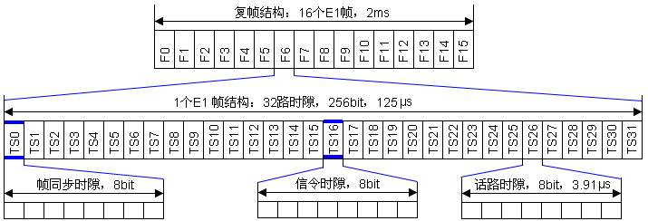
10.2 窄带城域接入网技术
E1帧结构

Slide 27
10.2 窄带城域接入网技术
如图所示
  8bit语音编码组成一个时隙（TS）；
  32个时隙组成一个E1帧；
  一个E1帧的长度为256bit（8bit×32时隙）。
成帧的E1中，TS0时隙用于帧同步、告警等信号，其余31个时隙可用于传输数据或话音编码信号。

Slide 28
10.2 窄带城域接入网技术
成复帧的E1：
  TS0时隙用于传输帧同步、告警信号；
  TS16时隙用于传送随路控制信令信号；
  其余30路时隙用于传送话音编码或数据。
PSTN往往使用成复帧的E1格式，这样一条E1链路可以满足30路电话同时进行通话。
不成帧的E1，32路时隙都可用于传输数据。

Slide 29
10.2 窄带城域接入网技术
3．E1链路传输速率
E1链路采用PCM（脉冲编码调制）信号，规定每秒8000个E1帧通过E1链路，因此E1链路的数据传输速率为：
  8000×256bit=2.048Mbit/s。
1个E1链路有32个64kbit/s的话音或数据信道。
E1帧周期为：
  T＝1/f＝1/8000＝125μs

Slide 30
10.2 窄带城域接入网技术
4．CE1链路
CE1是将E1的2M带宽划分为N个64kbit/s的信道，用户仅使用其中的几个信道，如128kbit/s等。
通信量不大的用户大都采用CE1链路。
E1链路的传输介质可以是电话线、双绞线、同轴电缆、光纤、微波和红外线。

Slide 31
10.2 窄带城域接入网技术
5．E1接口的连接
E1连接设备有基带Modem、光纤收发器、光端机、路由器等。
电信运营商开通E1或CE1链路后，E1链路两侧的设备由用户进行控制。
使用E1链路时，网络两端路由器E1接口的参数配置必须完全一致。双方接口参数不一致时，会造成数据链路不通、误码、失步等现象。

Slide 32
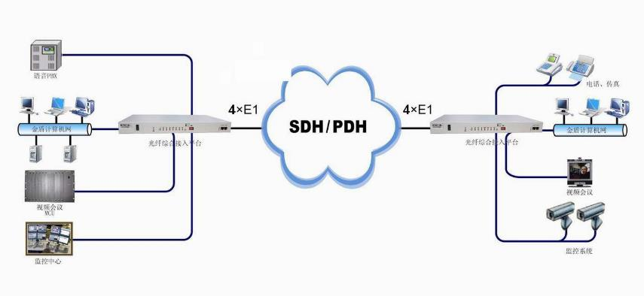
10.2 窄带城域接入网技术
[案例] E1数字链路连接

Slide 33
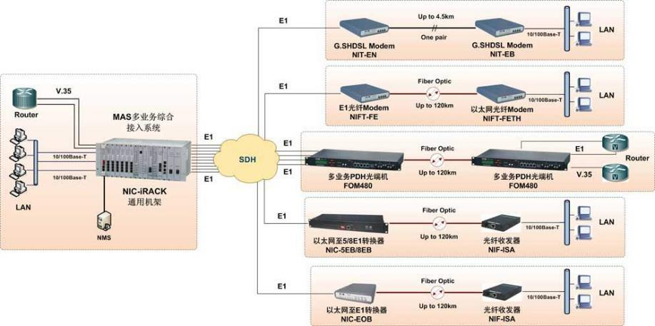
10.2 窄带城域接入网技术
[案例] E1数字链路的网络连接

Slide 34
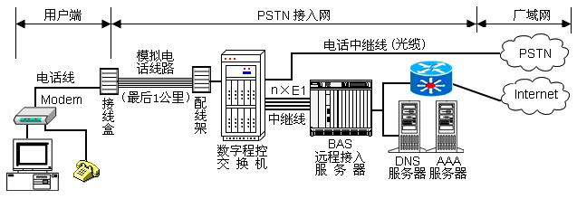
10.2 窄带城域接入网技术
10.2.2 PSTN接入网技术
PSTN拨号接入网的最大传输速率可达56kbit/s。
PSTN接入速率太低，目前已被淘汰。
PSTN接入网基本结构

Slide 35
10.2 窄带城域接入网技术
10.2.3 X.25接入网技术
1．X.25分组交换数据网工作原理
X.25基于存储转发原理。
X.25的数据传输速率低于64kbit/s。
X.25通信费用与通信量有关。
X.25在同一条虚电路上既传输控制分组，又传输数据分组，这就是通常所说的带内信令。

Slide 36
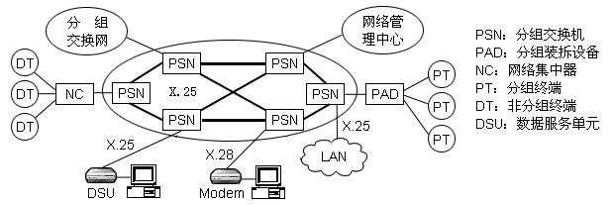
10.2 窄带城域接入网技术
2．X.25分组交换网的结构
X.25分组交换网结构

Slide 37
10.2 窄带城域接入网技术
（1）分组交换机（PSN）
  提供交换虚电路和永久虚电路，提供用户识别、路由选择以及流量控制等功能。
（2）网络管理中心（NMC）
（3）网络集中器（NC）
  将多个终端集中起来，接入高速线路。
（4）分组装拆设备（PAD）
  将终端的信息组装成分组，再送入分组交换网。
（5）分组终端/非分组终端（PT/DT）
  具有X.25协议的接口。

Slide 38
10.2 窄带城域接入网技术
支持拓扑结构
  星形、树形、网状形等。
用户可租用市话模拟线或数字专线，采用X.28（模拟电话）或X.25（数字专线）规程进入X.25分组网络。

Slide 39
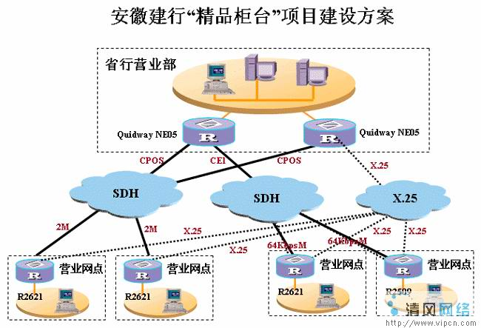
10.2 窄带城域接入网技术
[案例] X.25网络应用

Slide 40
10.2 窄带城域接入网技术
10.2.4 DDN接入网技术
1．DDN的基本特性
DDN提供永久或半永久性电路。
电信运营商将DDN链路租给用户后，DDN链路就成为了用户的数字专线。
DDN电路采用固定连接方式，不需经过交换设备，所以也称为DDN专线。

Slide 41
10.2 窄带城域接入网技术
DDN网络特点：
  采用点对点传输模式；
  仅用于数据传输服务；
  电信运营商只提供相应的连接线路；
  常用传输速率为9.6kbit/s～2Mbit/s（E1）。
DDN主干为光纤传输，采用数字信道直接传送数据，传输质量高。
专线连接方式不必选择路由，因此时延小，速度快，适用于业务量大、实时性强的用户。

Slide 42
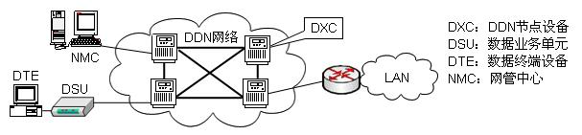
10.2 窄带城域接入网技术
2．DDN网络结构
DDN由数字传输电路和相应的数字交叉复用设备组成。
DDN网络结构

Slide 43
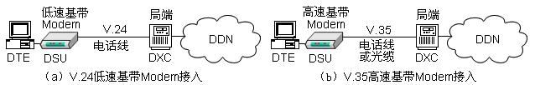
10.2 窄带城域接入网技术
3．DDN用户接入方式
NTU通常与DSU（如基带Modem）配套使用，支持128kbit/s以下速率，提供V.24或V.35接口。
DDN网络用户Modem接入
  低速接入支持64kbit/s以下速率，采用V.24接口。
  高速接入支持CE1的N×64kbit/s，采用V.35接口。

Slide 44
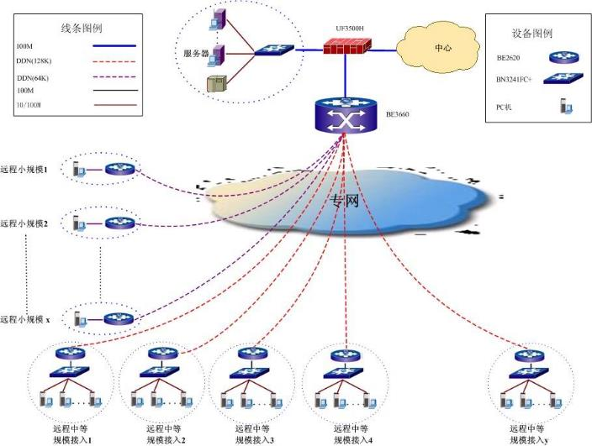
10.2 窄带城域接入网技术
[案例] DDN网络结构

Slide 45

10.3 宽带城域接入网设计
Notes:
教学讨论：
（1）
（2）
（3）

Slide 46
10.3 宽带城域接入网设计
10.3.1 电话线路接入ADSL
1．xDSL技术的类型
ADSL是以电话线为传输介质的一种宽带接入技术。
  ADSL上行速率为16～640kbit/s;
  下行速率为1.544～8.192Mbit/s;
  传输距离为3～5km。

Slide 47
10.3 宽带城域接入网设计
xDSL接入技术有：
  ADSL （非对称数字用户环路）
  VDSL（甚高速数字用户环路）；
  HDSL（高速数字用户环路）；
  RADSL（自适应速率数字用户环路）；
  IDSL（ISDN数字用户环路）；
  SDSL（单线对数字用户环路）等。
xDSL技术之间的区别主要在于传输速率、传输方向性、传输距离以及电话线类型。

Slide 48
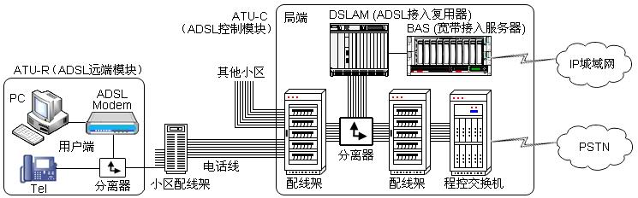
10.3 宽带城域接入网设计
2．DSLAM接入网结构模型
ADSL目前采用IP传输模式。
ADSL的IP接入称为DSLAM（DSL接入复用器）
DSLAM接入网模型

Slide 49
10.3 宽带城域接入网设计
DSLAM接入网由局端模块和远端模块组成。
  远端模块由用户ADSL Modem和语音分离器组成，用户端称为ATU-R。
  局端模块包括ADSL Modem群和多路复用系统。
  通常将ADSL Modem群和多路复用系统组合成一个接入设备，称为DSLAM（DSL接入复用器）。
  ADSL局端称为ATU-C。
DSLAM主要功能：
  对来自用户端的比特流进行分离或复合；
  将这些数据转发到上连的IP城域网中。

Slide 50
10.3 宽带城域接入网设计
BAS（宽带接入服务器）是IP城域网用户管理设备。
BAS功能：
  用户识别
  认证
  计费
  IP地址管理
  流量汇聚
  安全管理等。

Slide 51
10.3 宽带城域接入网设计
3．DSLAM城域接入网设计
（1）兼容性设计
（2）设备选型
（3）网络结构设计
  大容量节点，接入设备采用级联方式，GE上行；
  小容量节点，采用单台接入设备，FE上行。
（4）QoS保证
（5）安全机制
  IP地址绑定，地址黑/白名单，用户接入控制，多域认证，非法流量限制，ACL策略等。

Slide 52
10.3 宽带城域接入网设计
（6）网络管理
  PPPoE、IEEE 802.1x认证系统。
  支持SNMP、Telnet、RMON、TFTP、BOOTP等远程管理控制技术。

Slide 53
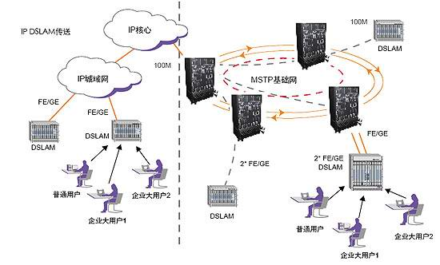
10.3 宽带城域接入网设计
[案例] DSLAM在城域接入网中的应用

Slide 54
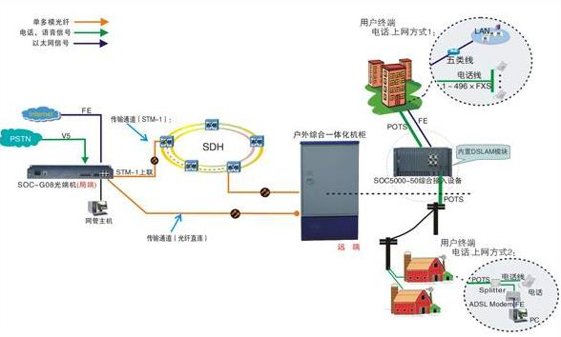
10.3 宽带城域接入网设计
[案例] DSLAM在城域接入网中的应用

Slide 55
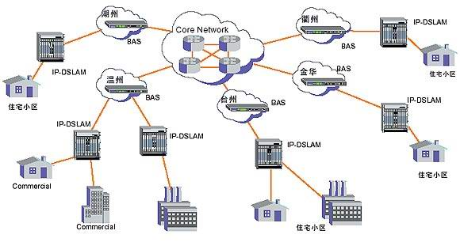
10.3 宽带城域接入网设计
[案例] DSLAM组网案例

Slide 56
10.3 宽带城域接入网设计
10.3.2 有线电视接入HFC
1．HFC接入网概述
CATV（有线电视）网络为单向树形结构，电视信号采用广播方式向用户终端传输。
CATV网络改造为HFC（同轴电缆光纤混合网）：
  双向化改造
  数字化改造
  多业务化改造

Slide 57
10.3 宽带城域接入网设计
2006年统计，美国接入网市场中：
  双向HFC占44％；
  ADSL占35％；
  光纤接入占1％；
  其他部分占20％。

Slide 58
10.3 宽带城域接入网设计
HFC优点：
  不像以太网，因为通信量的增加而导致数据包之间的碰撞增加；
  不像ADSL网络，因为通信距离的远近而使通信速率发生显著变化。
  通信质量不会因电视频道数的增加而变化。

Slide 59
10.3 宽带城域接入网设计
HFC缺点
  采用树形结构，树形结构本质是总线共享型，当用户增多时，分配给用户的带宽就会变窄；
  低频段的回传噪声积累变大（漏斗效应）。
广电总局规定：
  一个光节点最多覆盖500个用户。

Slide 60
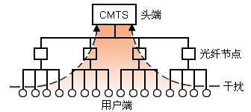
10.3 宽带城域接入网设计
[案例] HFC漏斗效应

Slide 61
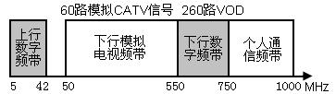
10.3 宽带城域接入网设计
2．HFC接入网技术性能分析
（1）HFC工作频段
HFC采用频分复用技术，将5～1000MHz的频段分割为上行和下行通道。
50～550MHz用来传输模拟电视信号；
每一个频道带宽为6～8MHz，可以安排90～60路模拟电视信号。
HFC典型频谱安排

Slide 62
10.3 宽带城域接入网设计
（2）HFC工作原理
  HFC将传输信号（电视、话音、数据等）调制为QAM（正交幅度调制）射频波，不同的信号，通过调制得到不同的QAM射频波，实现频分多路。
  将调制好的射频波合路，再调制成光波，用光纤进行传输。
  接收端用光接收机得到多路射频信号；
  通过射频滤波器和解调器恢复传送的基带信号。

Slide 63
10.3 宽带城域接入网设计
HFC频分复用的优点：
  可灵活地增加模拟电视节目的频道数；
  给数字信号和模拟信号分配不同的频段，实现同时传输；
  上行和下行信号分配不同频段，实现双向传输；
  给不同用户分配不同的频段，用于复用寻址。

Slide 64
10.3 宽带城域接入网设计
HFC信号调制与传输方式：
  下行信号采用QAM调制；
  采用TDMA（时分多址）传输技术；
  上行信号采用QPSK（正交相移键控）调制技术；
  传输采用FDMA（频分多址）与TDMA组合方式。
HFC大多采用DOCSIS（有线电缆数据服务接口）标准。
DOCSIS是基于IP的数据传输标准，侧重于对系统接口的规范。

Slide 65
10.3 宽带城域接入网设计
（3）视频节目需要的带宽
网络码流速率达到500kbit/s时，在线播放RM视频的清晰度超过了普通电视信号；
网络码流速率达到700kbit/s时， MPEG-4视频清晰度可以达到DVD盘片的效果。
一路MPEG-2标清视频，需要3～4Mbit/s的带宽；
一路H.264标清视频，需要1～1.5Mbit/s的带宽；
一路H.264高清视频，需要4～6Mbit/s的带宽。

Slide 66
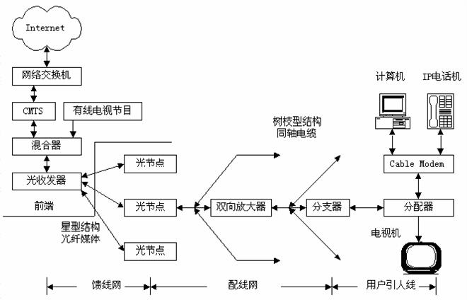
10.3 宽带城域接入网设计
3．双向HFC城域接入网设计
[案例] 双向HFC网络结构

Slide 67
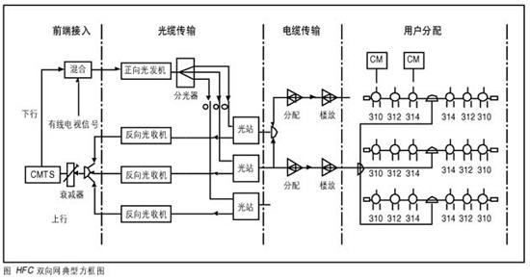
10.3 宽带城域接入网设计
[案例] 双向HFC网络结构

Slide 68
10.3 宽带城域接入网设计
HFC网络组成：
  前端（也称为头端），光缆传输，同轴电缆传输和用户分配。
（1）前端接入部分
CMTS（电缆调制解调器终端系统）功能：
  接收5MHz～42MHz的上行射频信号；
  将信号解调为核心交换机能理解的信号格式；
  把下行信号经QAM调制后输出；
  CMTS的功能相当于一台大型Cable Modem群。

Slide 69
10.3 宽带城域接入网设计
服务器功能：
  用户Cable Modem正常运行前，必须先获得IP地址、配置文件和时间信息。
  DHCP服务器接收每个用户发出请求信息，向用户传递IP地址，配置文件名，TFTP（简单文件传输协议）服务器IP地址，ToD（时间服务器）的IP地址等。

Slide 70
10.3 宽带城域接入网设计
混合器的功能：
  将下行QAM信号转变为CATV射频信号。
  为前端多个下行信号进行混合输出；
  为多路上传信号进行分路。
双向光端机功能：
  接收下行光信号，并转换成多路射频信号；
  为上行信号提供足够的光功率，并将信号传输到前端机房的CMTS设备中。
  对上行和下行信号均设置有衰减和均衡功能，调整过高或过低的信号。

Slide 71
10.3 宽带城域接入网设计
（2）光缆传输部分
光节点功能：
  由双向光端机等设备组成。
  完成5～860MHz带宽光电信号的转换。
光放大器功能：
  补偿同轴电缆对射频信号的衰减。
  双向放大和滤波，可调衰减器和均衡器。
  为了增加传输距离，干线上串接多个光放大器。

Slide 72
10.3 宽带城域接入网设计
（3）同轴电缆传输部分
分配器功能：
  将一路输入信号分成几路输出，通常有2/4/6/8/16等分配形式。
  将高清视频信号通过普通同轴电缆线延长到200m左右。
  HFC同轴电缆阻抗为75欧姆。

Slide 73
10.3 宽带城域接入网设计
（4）用户分配部分
终端用户盒（STB）功能：
  信号输入接口；
  TV接口与电视机相连，接收电视节目；
  FM接口供调频收音机信号接收；
  数据接口与Cable Modem设备相连，连接计算机、数字电视、机顶盒等。

Slide 74
10.3 宽带城域接入网设计
Cable Modem功能：
  在下行方向，接收并解调信号，转换成MPEG-2数据包，再还原为以太帧；
  在上行方向，PC发送的以太帧由Cable Modem封装，经过QPSK调制后，通过HFC网络传输给CMTS设备。
  加/解密、桥接、网卡、SNMP代理等。

Slide 75
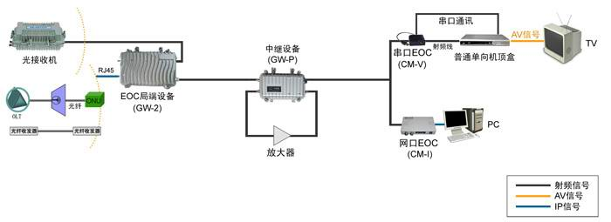
10.3 宽带城域接入网设计
[案例] 有线电视双向网络改造

Slide 76
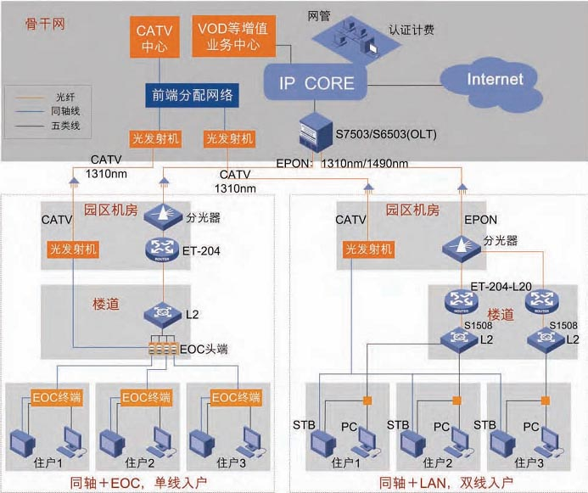
10.3 宽带城域接入网设计
[案例] 华为HFC解决方案

Slide 77
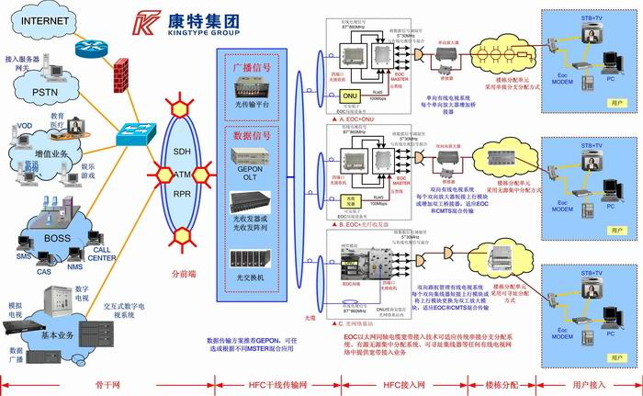
10.3 宽带城域接入网设计
[案例]

Slide 78
10.3 宽带城域接入网设计
4．关于三网融合的讨论
三网融合=电视+电话+数据。
技术争论：
  双向HFC接入网；
    如美国和国内的上海，深圳，福州，青岛，大连，大同等地。
  以太接入网（EPON+LAN）。
    日本、韩国等，有成功的应用经验。

Slide 79
10.3 宽带城域接入网设计
HFC存在的问题：
  采用树形网络结构，存在汇聚噪声问题。
  双向改造需要增加反向光发射机，反向光接收机，反向放大器，CMTS等设备。
  需要改造终端用户盒，加装滤波器。
  信号平衡调试工作复杂，工程量较大。
  模拟信号、铜缆传输终究是一种衰落的技术。

Slide 80
10.3 宽带城域接入网设计
以太接入网存在的问题：
  有源器件过多（交换机、光纤收发器等），需要单独供电，防尘，防雷等；
  需要使用大量交换机、光纤收发器等设备，并重新铺设光纤和网线，一次性投资很高。
  以太接入网相当于新架设一个网，原有的HFC网络资源没有充分利用。

Slide 81
10.3 宽带城域接入网设计
10.3.3 以太光网接入EPON
1．EPON技术特征
EPON（以太无源光网络）定义了新的物理层规范，以实现点到多点以太帧的TDM（时分复用）接入。
EPON物理层：
  EPON采用波分复用（WDM）技术，可以实现单纤双向传输。
  EPON下行信号采用广播传输方式；
  上行信号采用TDMA（时分多址）传输方式。

Slide 82
10.3 宽带城域接入网设计
  EPON支持10km和20km的最大传输距离。
  EPON采用8B/10B编码，上下行对称传输速率为1Gbit/s（目前技术达到了100Gbit/s）；
  网络结构支持树形、环形和混合形。
EPON的OAM功能：
  远端故障指示
  远端环回控制等。

Slide 83
10.3 宽带城域接入网设计
EPON数据链路层：
  在数据链路层， EPON新增加了多点MAC控制协议（MPCP）。
  MPCP协议功能：
    在EPON系统中实现点到点的仿真；
    支持点到多点网络；
    ONU（光网络单元）的发现和注册；
    多个ONU之间上行传输资源的分配；
    本地拥塞状态汇报等。

Slide 84
10.3 宽带城域接入网设计
EPON优点：
  对光收发模块技术要求低，系统成本较低；
  支持高速Internet、语音、IPTV、TDM专线、CATV等多种业务接入；
  具有很好的QoS保证；
  具有组播业务支持能力。

Slide 85
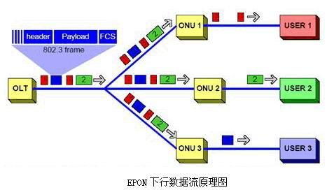
10.3 宽带城域接入网设计
2．EPON工作原理
（1）下行传输
EPON采用以太技术，因此不需复杂的协议转换。
EPON信号下行传输原理

Slide 86
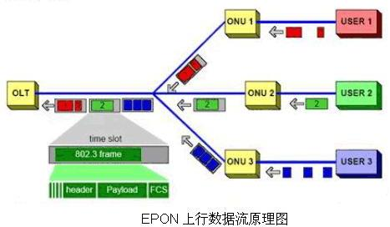
10.3 宽带城域接入网设计
（2）上行传输。
数据上行时采用时分复用方式
EPON信号上行传输原理

Slide 87
10.3 宽带城域接入网设计
3．EPON关键技术
（1）测距
  OLT需要测试每一个ONU与OLT之间的逻辑距离，并据此来控制ONU信号发送延时，使不同距离的ONU所发送的信号能在OLT处准确地复用。
（2）带宽分配
  根据用户业务类型与特点分配信道带宽。
（3）时钟同步
  EPON是时钟同步系统，如果ONU与OLT之间时钟不同步，就会发生比特错位或相位突变等问题。

Slide 88
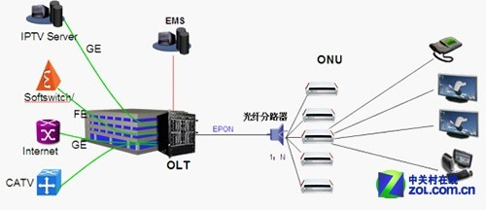
10.3 宽带城域接入网设计
4．EPON网络结构
EPON组成：
  OLT（光纤线路终端）
  ODN（光分配节点）
  ONU（光网络单元）等。

Slide 89
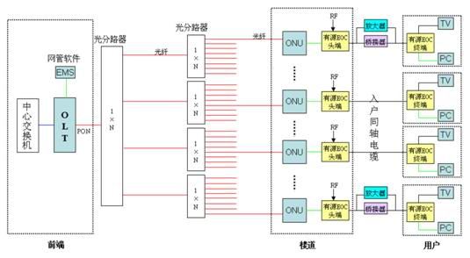
10.3 宽带城域接入网设计
[案例] EPON网络结构

Slide 90
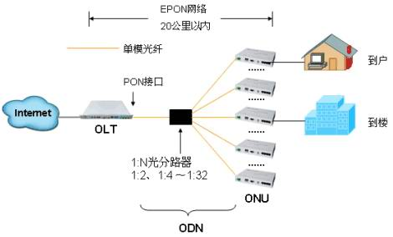
10.3 宽带城域接入网设计
[案例] EPON网络结构

Slide 91
10.3 宽带城域接入网设计
（1）OLT （光纤线路终端）
OLT组成：
  OLT是一台交换机或路由器，也是一个多业务提供平台，提供面向无源光网络的光纤接口。
OLT功能：
  放在前端机房，负责数据业务的接入。
  提供多个1/10/100G的以太接口；
  支持WDM、SDH传输；
  对用户进行带宽分配；
  网络安全和管理配置。

Slide 92
10.3 宽带城域接入网设计
（2）ODN（光分配节点）
ODN组成：
  光纤、光分路器（OBD）、光放大器（EDFA）、光纤接头（AF）等。
ODN功能：
  分发下行数据；集中上行数据。
光分路器(OBD)：
  OBD是无源设备；
  OBD分线比为1：1/2/4/8/16/32，可以采用多个OBD进行级连。

Slide 93
10.3 宽带城域接入网设计
（3）ONU （光网络单元）
ONU功能：
  接收光信号；
  转换用户帧格式（以太网、电话、E1等）；
  提供L2/L3层交换功能。
ONU一般为带光纤模块的交换机。
ONU一般安装在小区机房或用户室内，主要负责用户端的宽带接入。

Slide 94
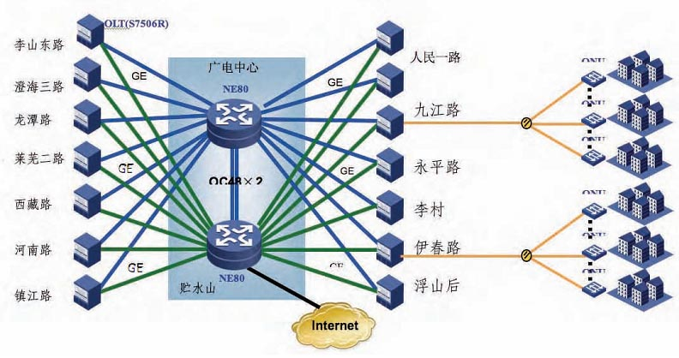
10.3 宽带城域接入网设计
[案例] 青岛广电EPON网络应用

Slide 95
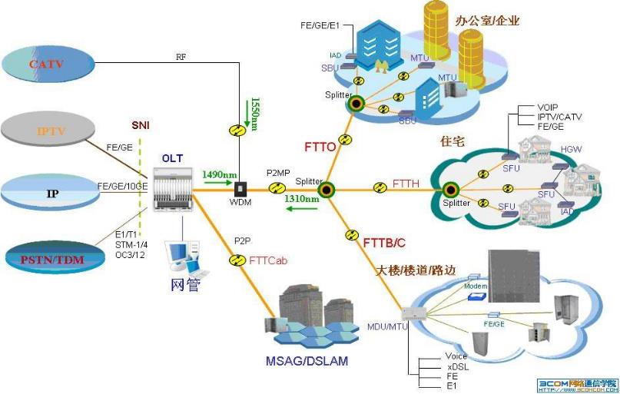
10.3 宽带城域接入网设计
[案例] EPON在城域网中的应用

Slide 96
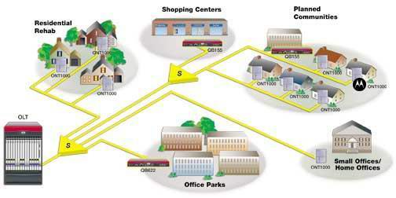
10.3 宽带城域接入网设计
[案例] EPON在小区接入中的应用

Slide 97
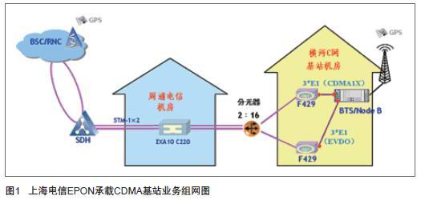
10.3 宽带城域接入网设计
[案例] EPON承载CDMA业务的组网

Slide 98
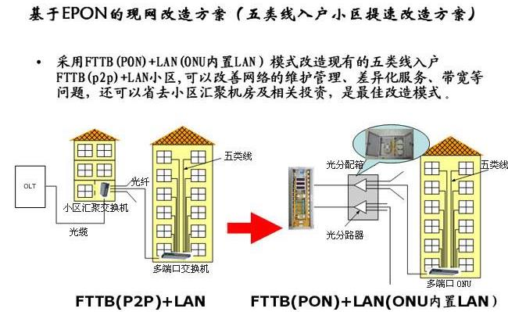
10.3 宽带城域接入网设计
[案例] 园区网络的EPON改造

Slide 99
10.4 无线通信网络技术
Notes:
教学讨论：
（1）
（2）
（3）

Slide 100

10.4 无线通信网络技术
无线网络是有线网络的补充。
无线网络特点：
  无需敷设线路
  建设速度快
  初期投资小
  受环境制约不大
  安装灵活
  维护方便等。

Slide 101

10.4 无线通信网络技术
10.4.1 无线通信的特征
1、无线局域网的发展
二战时，美军利用无线电信号实现了文件传输。
1971年，夏威夷大学实现了基于数据包技术的无线通信网络ALOHANET。
经过Wi-Fi（无线保真）联盟认证的IEEE 802.11系列产品允许使用Wi-Fi名称。

Slide 102
10.4 无线通信网络技术
2．无线网络的类型
IEEE将无线网络分为：
  无线广域网/城域网，无线局域网，无线个域网。
（1）无线广域网（WWAN）和无线城域网（WMAN）
无线广域网也称为宽带移动通信网络。
WWAN需要使用移动通信服务商（如中国电信）提供的通信网络（如3G、4G网络）。

Slide 103
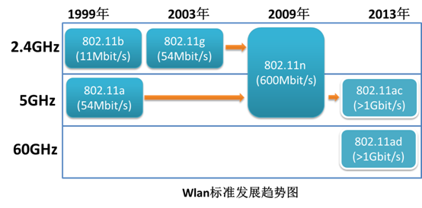
10.4 无线通信网络技术
IEEE 802.11无线网络标准发展

Slide 104
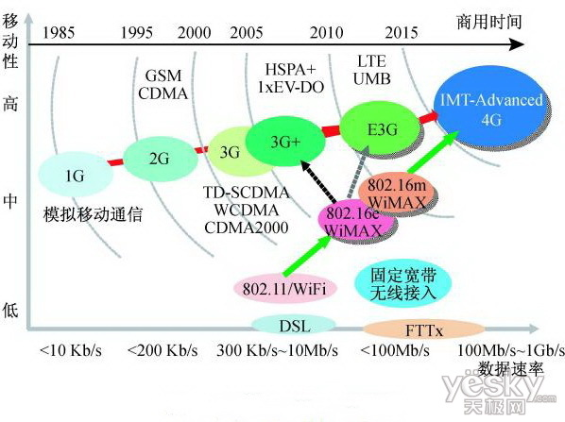
10.4 无线通信网络技术
ITU无线网标准发展

Slide 105
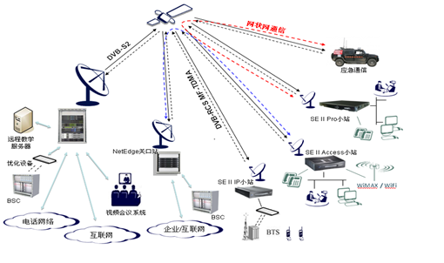
10.4 无线通信网络技术
无线广域网WWAN

Slide 106
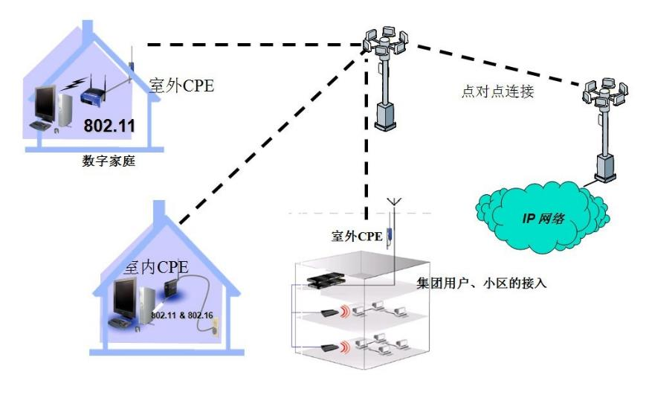
10.4 无线通信网络技术
无线城域网WMAN

Slide 107
10.4 无线通信网络技术
（2）无线局域网（WLAN）
由单位或个人用户创建。
WLAN传输距离可达100m。
无线信号覆盖范围视用户数量，干扰和传输障碍等因素而定。
公共区域提供WLAN的位置称为接入热点。

Slide 108
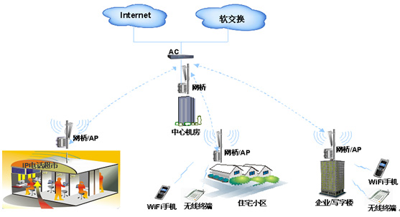
10.4 无线通信网络技术
无线局域网WLAN

Slide 109
10.4 无线通信网络技术
（3）无线个域网（WPAN）
通过短距离无线电波，将计算机与周边设备连接起来的网络。
  WUSB（无线USB）
  UWB（超宽带无线技术）
  Bluetooth（蓝牙）
  Zigbee（紫蜂）
  RFID（射频识别）
  IrDA（红外数据组织）等

Slide 110
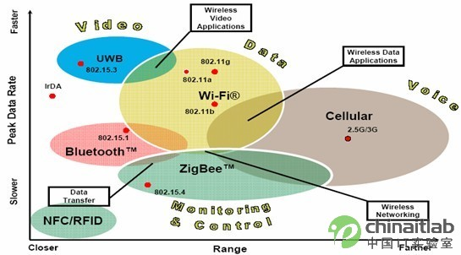
10.4 无线通信网络技术
无线个域网各个标准

Slide 111
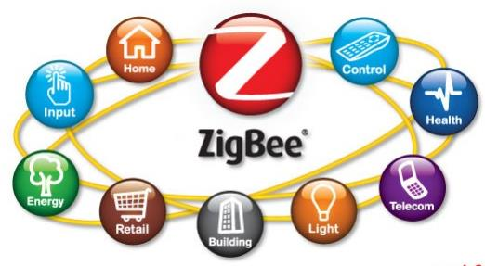
10.4 无线通信网络技术
Zigbee（紫蜂）

Slide 112
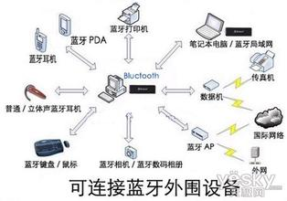
10.4 无线通信网络技术
Bluetooth（蓝牙）

Slide 113
10.4 无线通信网络技术
无线网络的主要技术参数
网络类型 | 网络技术 | 通信标准 | 传输速率 | 应用领域
4G | LTE -TDD | ITU | 100Mbit/s | 移动通信，移动互联网
3G | CDMA2000 | ITU | 3.1Mbit/s | 移动通信，移动互联网
2G | GSM | ITU | 9.6kbit/s | 移动通信，移动互联网
WLAN | Wi-Fi | IEEE802.11n | 270Mbit/s | 无线局域网
WPAN | WUSB | IEEE802.15.3 | 110Mbit/s | 无线USB，数字家庭网络
WPAN | Bluetooth | IEEE802.15.1 | 1Mbit/s | 蓝牙，语音和数据传输
WPAN | Zigbee | IEEE802.15.4 | 250kbit/s | 紫蜂，无线传感网络
WWAN | WiMax2 | IEEE802.16m | 300Mbit/s | 无线Mesh网络，4G标准
WWAN | LTE-Advanced | IEEE802.20 | 1Gbit/s | 高速移动接入，4G标准

Slide 114
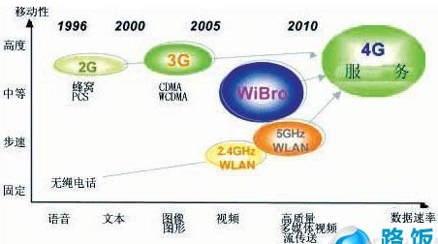
10.4 无线通信网络技术
移动通信网络的发展

Slide 115
10.4 无线通信网络技术
3．4G无线网络技术的竞争
4G采用宽带全IP网络结构。
4G集3G与WLAN于一体。
4G通信系统能以100Mbit/s的速度下载
上传速度达到了50Mbit/s
LTE和WiMax是4G通信的两个主要竞争标准。
  LTE设计思想是移动网络宽带化；
  WiMax设计思想是宽带网络无线化。

Slide 116
10.4 无线通信网络技术
（1）LTE（长期演进）技术
LTE技术是3G的演进
LTE按信号传输方式分为：
  LTE-TDD（长期演进-时分双工）
  LTE-FDD（长期演进-频分双工）
LTE-FDD技术由欧美主导。
LTE-TDD技术由中国企业推动。

Slide 117
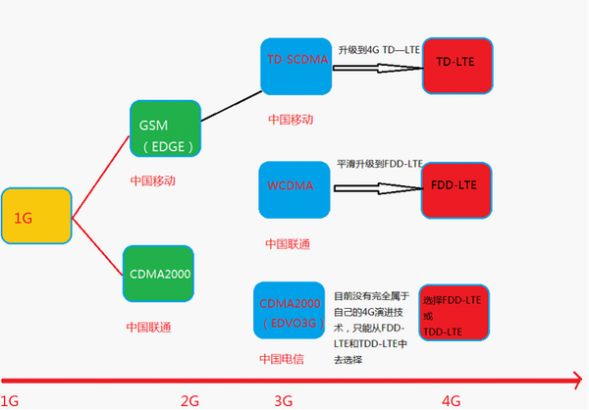
10.4 无线通信网络技术
中国移动通信企业选择的通信技术

Slide 118
10.4 无线通信网络技术
LTE-TDD性能：
  20MHz带宽提供下行100 Mbit/s；
  上行50 Mbit/s 的峰值传输速率；
  提高了蜂窝小区通信容量；
  用户单向传输时延低于5ms；
  激活时间低于50ms；
  支持5km半径的小区覆盖；
  为350km/h高速移动用户提供接入服务等。

Slide 119
10.4 无线通信网络技术
4．4G网络的关键技术
（1）OFDM（正交频分复用）技术
  将信道分解成若干个正交子信道，将高速数据信号转换成并行的低速子数据流，调制在每个子信道上进行传输。
（2）软件无线电（SDR）
  在尽可能靠近天线的地方使用宽带数字/模拟转换器，尽早完成信号的数字化，使无线通信的功能尽可能地用软件来定义和实现。

Slide 120
10.4 无线通信网络技术
（3）智能天线
  具有抑制信号干扰、自动跟踪以及数字波束调节等功能。
（4）MIMO（多输入多输出）技术
  基站放置多个天线，手机也设置多个天线，基站和移动台之间形成MIMO通信链路。
  MIMO将数据分解为多个并行数据流，在指定带宽内由多个发射天线同时发射。

Slide 121
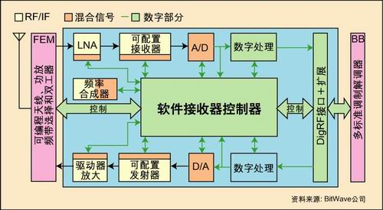
10.4 无线通信网络技术
典型软件无线电体系结构

Slide 122
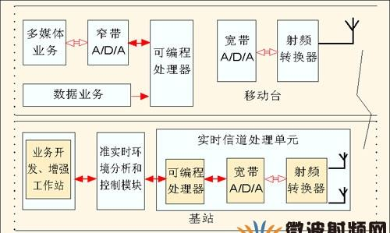
10.4 无线通信网络技术
典型软件无线电体系结构

Slide 123
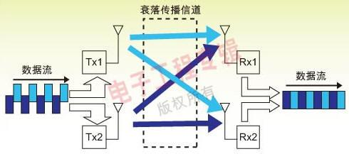
10.4 无线通信网络技术
MIMO（多输入多输出）技术

Slide 124
10.4 无线通信网络技术
10.4.2 无线局域网设计
1．WLAN标准
WLAN（无线局域网）采用IEEE 802.11系列标准。
IEEE 802.11标准采用微蜂窝网络结构
标准推荐采用ISM（工业、科学、医学）无线网络频段，这个频段在国际上是自由频段。

Slide 125
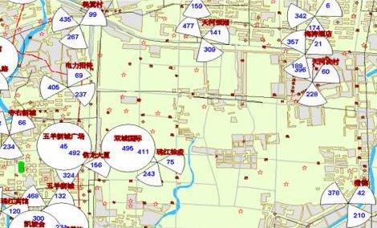
10.4 无线通信网络技术
[案例] 无线网络蜂窝结构

Slide 126
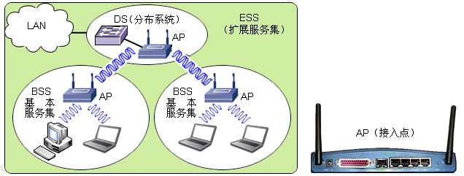
10.4 无线通信网络技术
2．无线局域网模型
WLAN的最小组成单元是BSS（基本服务集），它包括使用相同协议的无线站点。
IEEE无线局域网模型

Slide 127
10.4 无线通信网络技术
ESS（扩展服务区）
  由多个BSS单元，以及连接它们的分布式系统（DS）组成。
  只包含物理层和数据链路层，不包含网络层及以上各层。
DS（分布式系统）
  可以是LAN，起到连接骨干网络的作用。
AP（接入点）
  相当于局域网中的集线器。
  是小型无线基站，负责信号的调制与收发。
  覆盖半径为20m～25km。

Slide 128
10.4 无线通信网络技术
3．WLAN网络结构
（1）无中心WLAN结构
  也称为Ad-Hoc网络，它不需要AP。
  由一组有无线网卡的主机组成，主要用于无线主机之间的直接通信。
  这种网络与局域网不兼容，只能独立使用。
特点：
  稳定性好，容量有限，只适用于个人用户之间互连通信，并且距离必须足够近。

Slide 129
10.4 无线通信网络技术
（2）单中心WLAN结构
由AP、无线主机和分布系统组成。
AP用于无线主机与有线网络之间的信号接收、缓存和数据转发。
特点：
  扩容方便；
  网络稳定性较差。

Slide 130
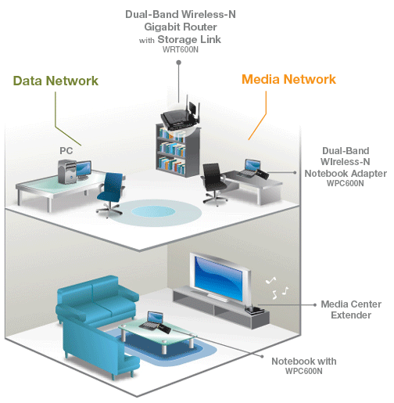
10.4 无线通信网络技术
[案例] 单中心无线网络

Slide 131
10.4 无线通信网络技术
（3）多中心WLAN结构
多中心结构解决了单点故障问题。
但是多中心容易引起AP之间的同频干扰问题。
在布置AP时，应当选择支持多信道的AP；
AP的信道必须交叉布置，或采用定向天线。

Slide 132
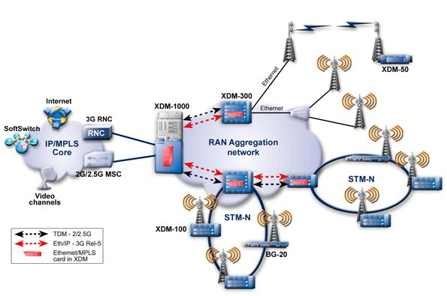
10.4 无线通信网络技术
[案例] 多中心无线网络

Slide 133
10.4 无线通信网络技术
IEEE 802.11定义了14个信道，每个信道隔5MHz，每个信道占22MHz的带宽。
多信道同时工作时，两个信道的中心频率间隔不低于25MHz。
在一个微蜂窝区内，直序扩频技术最多可以提供3个不重叠的信道同时工作。

Slide 134


10.4 无线通信网络技术
4、WLAN网络设计案例

Slide 135

10.4 无线通信网络技术
[案例] WLAN在城域接入网中的应用

Slide 136

10.4 无线通信网络技术
[案例] WLAN在城域接入网中的应用

Slide 137

10.4 无线接入网技术
[案例] 企业无线网络结构
[案例] 无线

Slide 138

10.4 无线通信网络技术
5．无线局域网组建方法

Slide 139

10.4 无线通信网络技术
无线路由器配置

Slide 140

10.4 无线通信网络技术
无线路由器配置

Slide 141
10.4 无线通信网络技术
10.4.3 无线传感网络
1、无线传感器网络概述
无线传感器网络（WSN）=传感器技术+嵌入式技术+无线通信技术+分布式处理技术。
无线传感器网络的三要素：
  传感器、感知对象和观察者。
无线传感器可探测：
  电磁场、温度、噪声、光照、压力、土壤成分等信息，以及移动物体大小、速度和方向等。

Slide 142

10.4 无线通信网络技术
无线传感器网络结构

Slide 143

10.4 无线通信网络技术
无线传感器网络结构

Slide 144
10.4 无线通信网络技术
2．无线传感器网络的特征
（1）大规模
WSN通常部署了数量庞大的传感器节点。
  传感器节点分布在很大的地理区域内
  传感器节点部署很密集。
优点：
  获得的信息具有更大的可信度；
  提高监测的精确度；
  使系统有很强的容错性能；
  减少监测盲区等。

Slide 145
10.4 无线通信网络技术
（2）自组织
传感器节点的位置不能预先精确设定
节点之间相互邻居关系预先也不知道。
要求传感器节点能自动进行配置和管理；
通过网络协议，自动形成无线网络系统。
自组织特性要适应网络结构的动态变化。

Slide 146

10.4 无线通信网络技术
（3）动态性
WSN拓扑结构改变的原因：
  环境因素或电能耗尽造成传感器节点失效；
  环境变化（如雷雨天气）造成链路带宽变化；
  传感器、感知对象和观察者都可能移动；
  新节点的加入。

Slide 147
10.4 无线通信网络技术
（4）可靠性
WSN节点工作在露天环境中，遭受日晒、风吹、雨淋，甚至遭到人或动物的破坏。
由于环境限制，以及传感器节点数量巨大，网络维护十分困难。
软件和硬件必须具有良好的鲁棒性和容错性。

Slide 148

10.4 无线通信网络技术
（5）以数据为中心
传感器节点的随机部署，因此节点编号与节点位置没有必然联系。
使用传感器网络查询某个事件时（如查询气温），直接将事件广播给网络，而不是通告给某个指定编号的节点。

Slide 149
10.4 无线通信网络技术
（6）协作方式执行任务
传感器节点共同实现对象感知，得到完整信息。
传感器节点共同完成复杂的任务。
传感器之间的远距离通信可以通过多跳中继转发，也可以通过多节点协作发射方式进行。

Slide 150
10.4 无线通信网络技术
3．无线传感器网络结构
传感器网络没有统一的通信协议平台。
传感器网络的拓扑结构：
  星形、网格、P2P，综合型态。
传感器网络通常包括：
  传感器节点
  汇聚节点
  管理节点

Slide 151
10.4 无线通信网络技术
（1）传感器节点
  处理能力、存储能力和通信能力较弱。
（2）汇聚节点
  连接传感器网络与Internet的网关；
  实现协议之间的转换；
  向传感器节点发送管理节点的监测任务；
  把传感器节点收集的数据转发到外部网络。
（3）管理节点
  动态管理整个无线传感器网络。

Slide 152





10.4 无线通信网络技术
无线传感器

Slide 153




10.4 无线通信网络技术
无线传感器节点

Slide 154

10.4 无线通信网络技术
无线传感器节点

Slide 155

10.4 无线通信网络技术
无线传感器节点硬件结构

Slide 156

10.4 无线通信网络技术
无线传感器节点硬件结构

Slide 157

10.4 无线通信网络技术
无线传感器节点软件结构

Slide 158
10.4 无线通信网络技术
4．无线传感器网络协议栈
MAC层协议：
  S-MAC、T-MAC、BMAC、XMAC等；
路由层协议：
  AODV、LEACH、DYMO、HiLOW、GPSR等。
这些协议属于私有协议，适用范围较窄。

Slide 159
10.4 无线通信网络技术
（1）IPv6/6Lowpan标准
以前认为IP技术过于复杂，不适合WSN。
Cisco公司的uIP协议，实现了轻量级IPv6协议。
  uIP比Zigbee（紫蜂）协议更简单。
IPv6/6Lowpan优势：
  可运行在微波、电力线载波等传输介质上；
  无需网关，降低了通信成本；
  路由器可以休眠，也可以采用电池供电；
  有大量开源软件实现。

Slide 160

10.4 无线通信网络技术
IPv6/6Lowpan很可能
成为WSN事实标准。

Slide 161

10.4 无线通信网络技术
无线传感器网络结构

Slide 162

10.4 无线通信网络技术
无线传感器网络节点软件功能

Slide 163
10.4 无线通信网络技术
（2）IEEE 802.15.4（Zigbee）标准
IEEE 802.15.4制定了WSN物理层和MAC层标准。
  Zigbee联盟制定了针对具体行业应用的规范;
  如智能家居、智能电网、消费类电子等
Zigbee与IPv6/6Lowpan之间存在技术竞争。

Slide 164

10.4 无线通信网络技术
飞思卡尔ZigBee解决方案

Slide 165

10.4 无线通信网络技术
应用案例：智能交通信息采集无线传感器网络结构

Slide 166

10.4 无线通信网络技术
应用案例：工业控制无线传感器网络结构

Slide 167

10.4 无线通信网络技术
应用案例：工业控制无线传感器网络结构

Slide 168

10.4 无线通信网络技术
应用案例： ZigBee矿井安全解决方案

Slide 169

10.4 无线通信网络技术
应用案例： ZigBee农业大棚监测解决方案

Slide 170
10.4 无线通信网络技术
6．无线传感器网络存在的问题
关键性技术：
微型化、可靠性、能源供给。
对庞大数据量的管理能力有限；
传感器电池寿命只能维持几个月；
  利用太阳能、风能等发电技术。
  传感器节点的低功耗和休眠技术。
无线传感器网络的安全问题。

Slide 171
10.4 无线通信网络技术
10.4.4 移动通信网结构
1、3G移动通信网络结构
UMTS（通用移动通信系统）是国际标准化组织制定的3G移动通信标准。
UMTS组成：
  UE（用户终端设备，如手机）
  UTRAN（陆地无线接入网）
  CN（核心网络）
  EN（外部网络）

Slide 172

10.4 无线通信网络技术
UMTS网络结构。

Slide 173

10.4 无线通信网络技术
[案例] 3G移动网络结构

Slide 174

10.4 无线通信网络技术
[案例] 3G移动网络结构

Slide 175

10.4 无线通信网络技术
（1）UE（用户终端设备）
UE组成：
  移动设备（ME）
  用户识别模块（USIM）
ME（手机）用于完成语音、数据和控制信号在空中的接收和发送；
USIM（手机卡）用于识别移动台用户。

Slide 176
10.4 无线通信网络技术
空中接口定义终端与基站之间的无线传输规范
  如：无线信道的使用频率、带宽、接入时机、编码方法以及越区切换等。
GSM/GPRS/CDMA2000网络中，空中接口称为Um；
TD-SCDMA和WCDMA网络中，空中接口称为Uu。

Slide 177
10.4 无线通信网络技术
（2）UTRAN（陆地无线接入网）
UTRAN=基站（Node B）+无线网络控制器（RNC）
基站包括：
  天馈系统（天线塔、天线、馈线、防雷器等）；
  通信主设备、设备机柜；
  开关电源柜、蓄电池组、交/直流配电箱；
  防雷箱、照明设施、空调、走线架、避雷器支架、室内接地排、室外接地排、报警系统等。

Slide 178

10.4 无线通信网络技术
[案例] 无线基站基本组成

Slide 179

10.4 无线通信网络技术
[案例] 无线基站基本组成

Slide 180



10.4 无线通信网络技术
[案例] 无线基站天线

Slide 181

10.4 无线通信网络技术
[案例] 无线基站设备

Slide 182


10.4 无线通信网络技术
[案例] 无线基站设备

Slide 183

10.4 无线通信网络技术
[案例] 最牛的基站

Slide 184

10.4 无线通信网络技术
[案例] 移动网络基站比较

Slide 185
10.4 无线通信网络技术
（3）CN（核心网络）
CN负责与其他网络的连接和对UE的通信。
MSC/VLR（移动交换中心/访问位置寄存器）是WCDMA核心网的电路交换功能节点。主要功能是：呼叫控制、移动管理、鉴权和加密等。
GMSC（网关移动交换中心）是可选功能节点，主要功能是充当移动网和固定网之间的移动网关，完成用户呼移动时的路由功能，网间接续、网间结算等。

Slide 186
10.4 无线通信网络技术
SGSN（GPRS服务支持节点）是分组交换（PS，用于IP数据业务）功能节点。它的主要功能是：提供IP分组的路由转发、移动管理、会话管理、鉴权和加密等。
GGSN（GPRS网关支持节点）是分组交换功能节点。主要提供外部IP分组网络的接口功能，提供UE接入外网的网关功能。
HLR（归属位置寄存器）是WCDMA核心网电路交换和分组交换共用功能节点。主要功能是提供用户的签约信息存放、新业务支持、增强的鉴权等。

Slide 187
10.4 无线通信网络技术
（4）外部网络
PLMN（公共陆地移动网络）由大型通信运营商经营，为公众提供陆地移动通信业务。
PLMN网络与公用电话网互连，形成了国家规模的通信网。

Slide 188

10.4 无线通信网络技术
2．4G移动通信网络结构
LTE网络结构如图所示。

Slide 189

10.4 无线通信网络技术
LTE网络结构

Slide 190
10.4 无线通信网络技术
LTE网络为演进型UTRAN结构（E-UTRAN）。
LET接入网=基站eNB+信令网关S-GW
S-GW是核心网络的一部分;
接入网主要由eNB一层构成。

Slide 191
10.4 无线通信网络技术
（1）eNB（LTE网络基站）
eNB负责信令控制和数据传输；
  如：无线资源管理，IP数据包压缩和用户数据加密，用户移动终端呼叫时的MME选择，用户数据到S-GW的路由，寻呼消息和广播信息的调度和发送，移动性测量和配置等。
X2是eNB之间的空中接口。
E-UTRAN取消了无线网络控制器，因此eNB基站之间要不断进行数据交换。

Slide 192
10.4 无线通信网络技术
（2）MME（移动性管理设备）
MME负责移动性管理、信令处理等功能。
  如分发寻呼信息给eNB，并且进行安全控制，空闲状态的移动性管理，服务承载控制，非接入层信令的加密及完整性保护。
（3）S-GW（信令网关）
负责连接NO.7信令网与IP网的设备。
  主要完成传输层信令转换，负责媒体流处理及转发等功能。

Slide 193
10.4 无线通信网络技术
4G与3G网络技术参数比较
技术指标 | 4G无线通信技术 | 3G无线通信技术
实施时间 | 2012年 | 2002年
典型标准 | LET、WiMax | WCDMA、CDMA2000、TD-SCDMA
频带范围 | 2~8GHz | 1.8~2.5GHz
最大下行速率 | 100Mbit/s | 3.1Mbit/s
最大上行速率 | 50Mbit/s | 1.8Mbit/s
核心网络 | 全IP网 | 电信网、部分IP网
基站形式 | eNodeB | NodeB+RNC
交换方式 | 分组交换 | 电路交换、分组交换
模块设计 | 智能天线、软件无线电 | 无线优化设计、多载波适配器
终端移动速率 | 小于350km/h | 小于200km/h

Slide 194
课程作业与讨论
讨论：
  为什么电话语音采用64kbit/s的传输速率。
  讨论电话城域接入网与IP城域接入网的区别。
  讨论在三网融合中，电信运营商与电视运营的竞争优势。
  【本章结束】

Slide 195
作业10
习题10.1
习题10.2
习题10.3
习题10.4
习题10.5

Slide 196
习题10
10.1 简要说明IP接入网的主要功能。
10.2 简要说明EI与T1的区别。
10.3 简要说明EPON的技术特征。
10.4 简要说明WLAN中主机漫游的工作原理。
10.5 简要说明LMDS网络的基本特性。
10.6 讨论为什么电话语音信道采用64kbit/s (1个信道)的传输速率。
10.7 讨论电话城域接入网与IP城域接入网的区别。
10.8 讨论在三网融合中，电信运营商与电视运营商各自的竞争优势。
10.9 写一篇课程论文，讨论某种接入技术在城域接入网中的应用。
10.10进行AAA配置；LAN接入Internet配置等实验。

